Slide 1


Building Cloud Native Application using Cloud Innovate Вступ

Slide 2

ВСТУП. Історична довідка, терміни, тенденції
Notes:
Зараз короткий екскурс в історію та основні тенденції

Slide 3
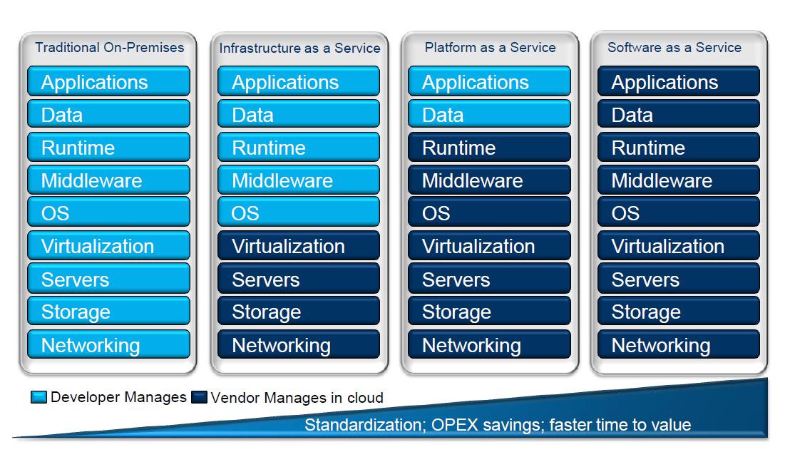
Моделі Хмарних сервісів в порівнянні з традиційною (On-Premise) моделлю
Notes:
На слайді показана еволюція IT – сервісів від традиційної до хмарної архітектури. Звертаю увагу на те, що нас цікавить на цьому етапі PaaS та SaaS, інколи буде цікавити і IaaS - коли потрібно інтегруватися. Наголошую, що це розподіл актуальний для любих Хмар.

Slide 4
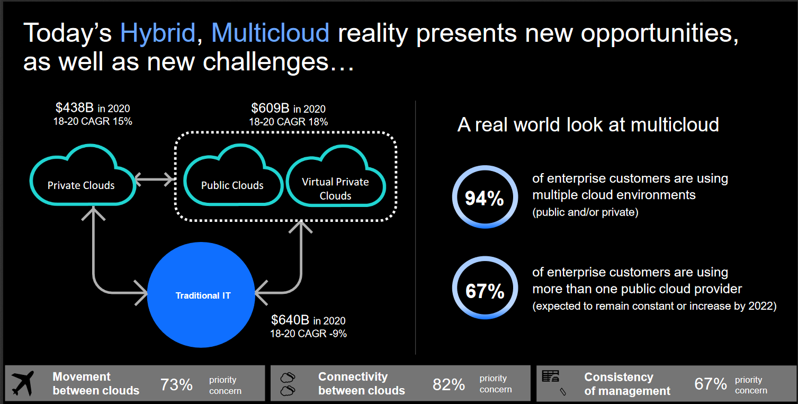
Основний тренд сьогодні: Hybrid & Multicoud
Notes:
Сьогодні основним трендом є не просто міграція в Хмару, а побудова змішаної хмарної інфраструктури та її інтеграція з локальними ресурсам ( on-premise ). Гібридні хмари є основним трендом сьогодні. Деякі банки ( закорднонні ) уже створили досить багато гібридних хмар і успішно їх використовують. Але більшість уже використовують комбінацію: Хмара та on-premise. Якщо використовувати сучасні стеки розробки – то міграція app між хмарами не є великою проблемою.

Slide 5
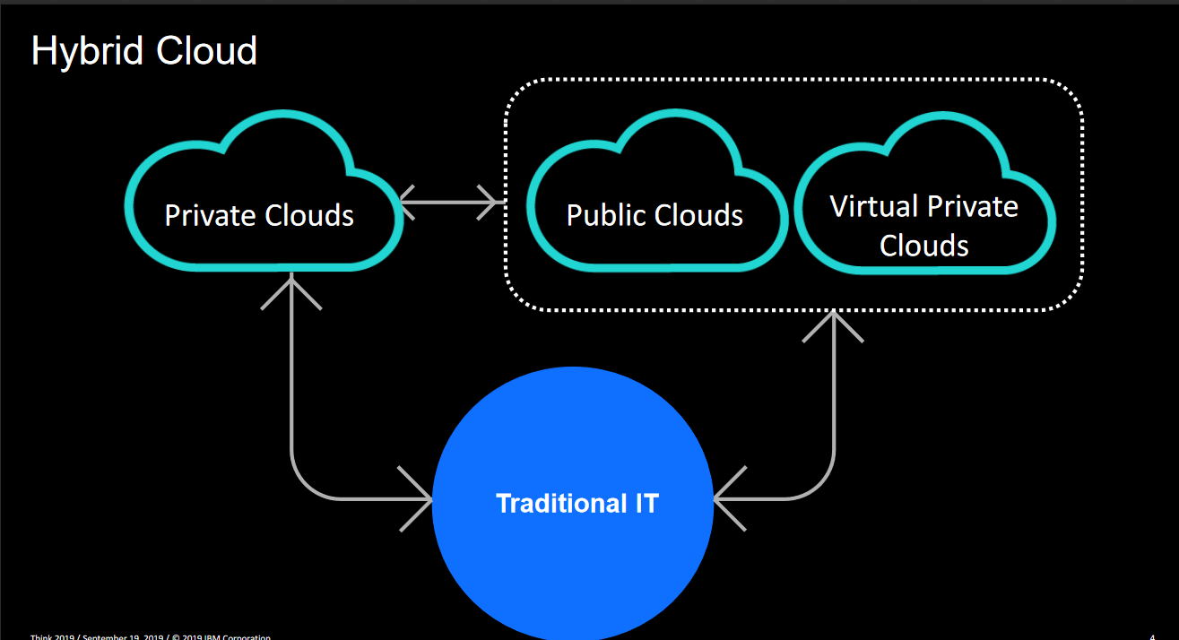
Hybrid Cloud
Notes:
Побудова змішаної хмарної інфраструктури та її інтеграція з ресурсамb on-premise уже не є проблемою. Просто, потрібно знати продукти, які надають Хмарні провайдери для інтеграції з on-premise ресурсами.

Slide 6
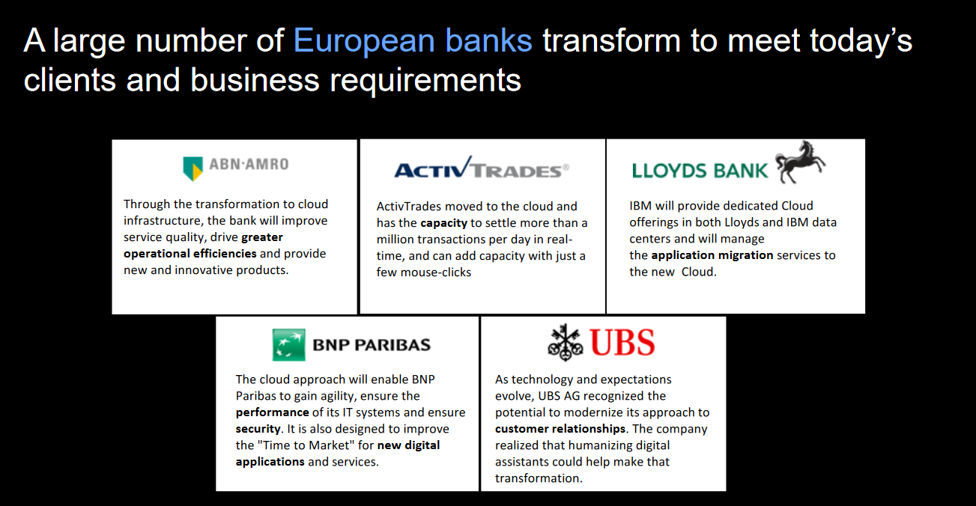
Банки уже розпочали свій Cloud-Journey
Notes:
Тут бачимо банки що вже мігрували в Хмари. Так, LLOYDS BANK використовує одночасно 3 хмари. Хоча основна – хмара IBM. BNP-PARIBAS – Теж, в якості основнї хмари вибрав Хмару IBM

Slide 7
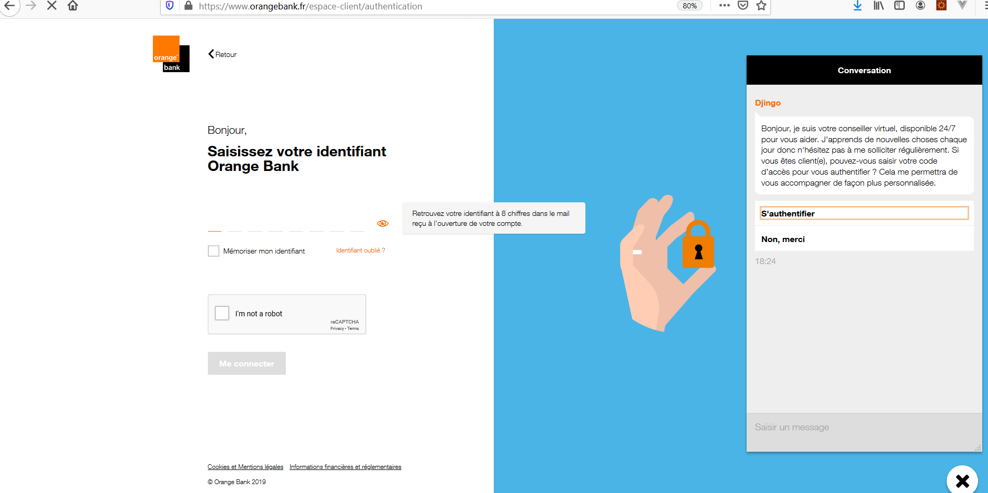
Orange Bank brings unique customer experience with its virtual advisor powered by IBM Watson
Notes:
Французький Orange Bank – це майже повністю електронний банк. В якості віртуального асистента вони використовують чат-бот від IBM і іще багато ресурсів, що дозволяють оптимізувати роботу бота. Зв’язати його з банківськими ресурсами, виконувати поведінковий аналіз і системно покращувати роботу віртуального асистента. Бот доступний на сайті банку, у фейсбуці. Досить вражаюча модель роботи

Slide 8

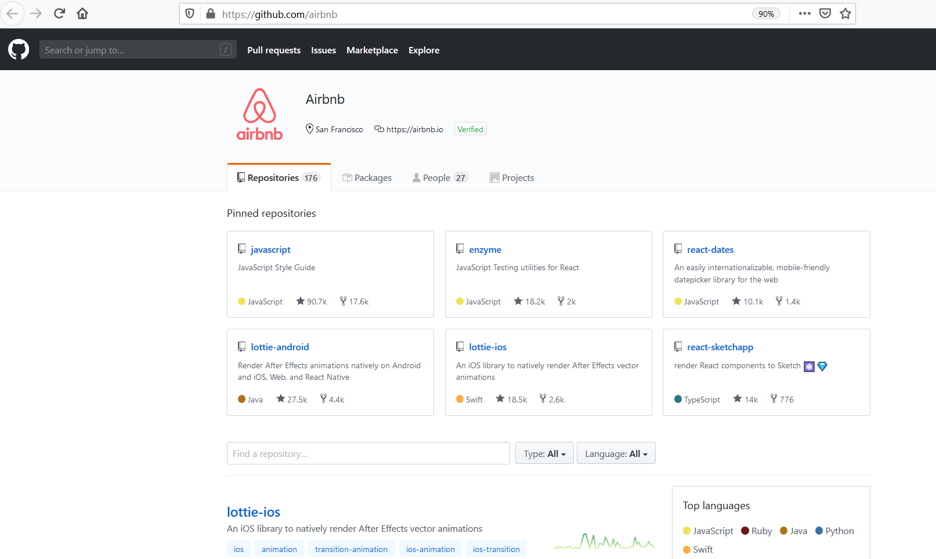
What Technology Stack Does Airbnb Use?
Notes:
Ще один приклад: глобальний готельний сервіс для приватних осіб Airbnb. Штаб квартира в Сан-Франциско, а доступний по всьому світу. Сервіс почав працювати з маленького сайту. Але, бізнес пішов і сервіс потрібно було масштабувати. Сервіс повністю переїхав у хмару. Його репозиторії висхідного коду знаходяться на github. Там 179 репозиторіїв. Стек технологій можете проаналізувати самостійно. Якщо такі сервіси використовують стек технологій, що є не звичним для сектору enterprise. То, чому виникає риторичне запитання, чому enterprise сектору його не використовувати? Це риторичне питання. Тут потрібно наголосити, що з переходом на cloud natuve стек розробки змінюється і культура розробки (культура виробництва програмного забезпеення).

Slide 9
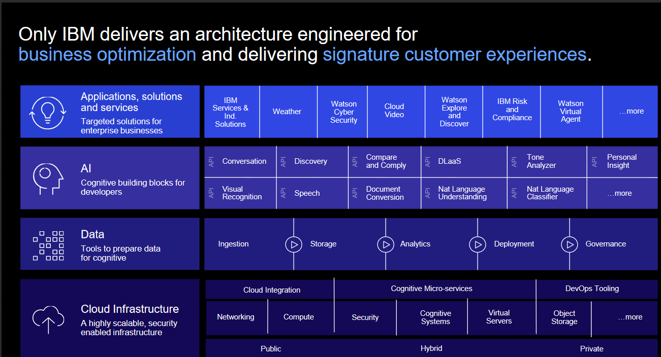
Основні складові каталогу Хмарних сервісів IBM
Notes:
Хмарна пропозиція IBM приваблива як для корпоративного використання, так і для малих груп розробників, для навчання як університетського так і власного . На слайді показано крупними мазками розділи хмарного каталогу IBM.

Slide 10
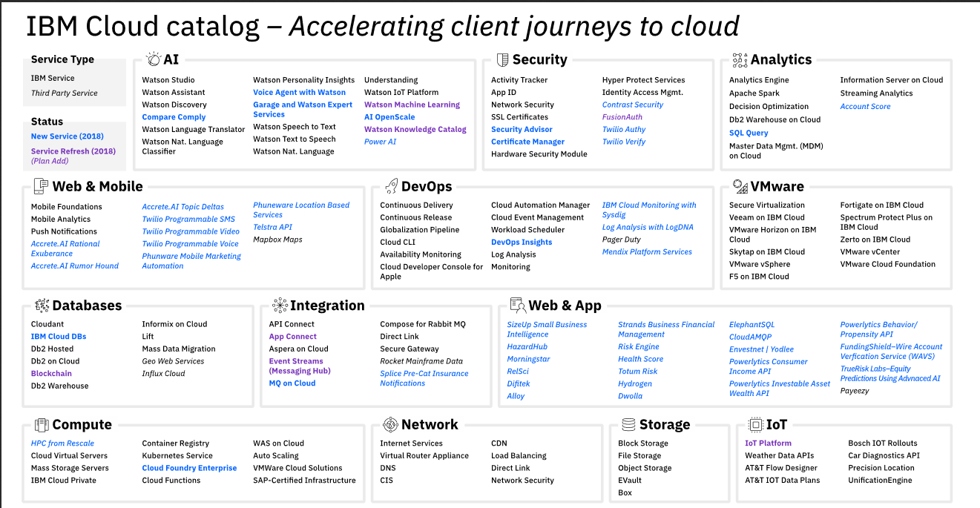
Notes:
А це, більш детальний каталог. Але все не помістилося і в цьому переліку. Найкраще – це створити хмарний обліковий запис та проаналізувати хмарний каталог самостійно. Пізніше, ми пройдемо по реальному каталогу. А зараз хочу наголосити, щоб порівнювати дві хмарні платформи, або зробити висновок про можливість (чи не можливість) міграції в хмару – потрібно дуже гарно вивчити каталог продукті, тарифну політику, інфраструктурні можливості. Потрібно зрозуміти архітектурні особливості побудови app в конкретно взятій хмарі. Без вивчення архітектурних особливостей та продуктових особливостей конкретного хмарного провайдера та накладання ії на те, що ви хочете отримати – любі швидкі оцінки будуть хибні, доведено AWS та IBM. Також, потрібно детально розуміти особливості «хмарної економії» та TCO.

Slide 11

Хмарні технології = Контейнери
Kubernetes Forever !
Notes:
Контейнерні платформи зараз стали основними будівельними елементами у хмарних провайдерів, а контейнери – основною одиницею deployment.

Slide 12
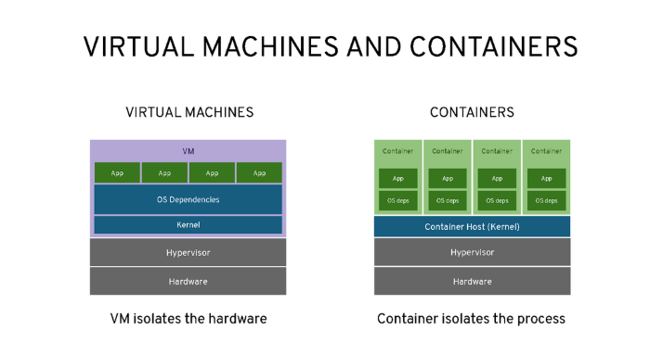
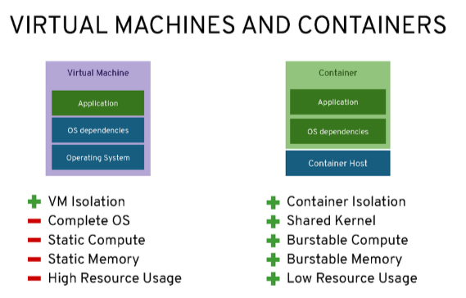
Хмарні технології = Контейнери
Notes:
На віртуальних машинах запускається повноцінна OS з усіма залежностями що ізолює hardware ресурси, виділені для VM.
На відміну від віртуальних машин контейнери запускаються над ядром операційної системи як ізольовані процеси.
Контейнери всередині використовують мінімізоване ядро операційної системи, за звичай linux - подібної.
При запуску, контейнерам, можна надавати потрібну кількість процесорних ресурсів, пам’яті, дискової підсистеми.
Час, потрібний для запуску контейнерів набагато менший, ніж час, потрібний для старту VM.
На одній VM можна підняти більше одного контейнера.

Slide 13
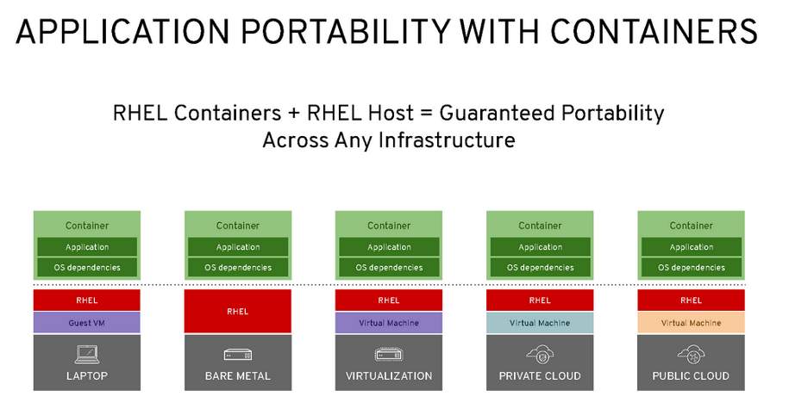
Хмарні технології = Контейнери
Notes:
На цьому слайді показаний приклад як контейнерна платформа запускається на всіх варіантах інфраструктури: від laptop до Public Cloud.
Ну, і не секрет, що це контейнерна платформа OpenShift. Я на ній зупинюсь детально трохи пізніше.
Але слід зауважити, що openshift присутній у всіх найбільших хмарних провайдерів.
І процес розробки та deployment - нічим не відрізняється від laptop до public cloud.

Slide 14
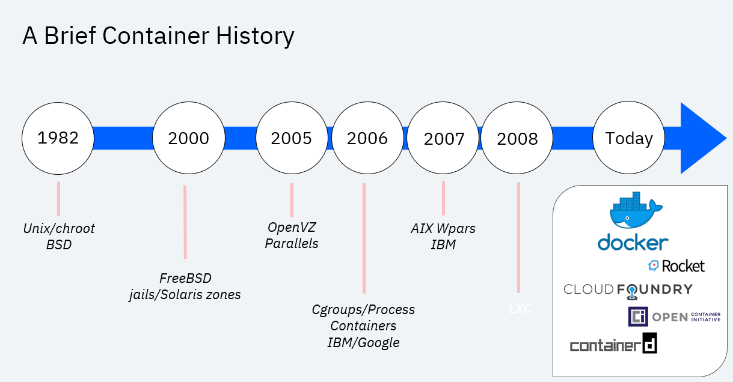
Хмарні технології = Контейнери
Notes:
Тут показана історія розвитку контейнерів. Хочу звернути увагу на 2007 рік, коли IBM випустив прадіда контейнерів IBM AIX Wpars
Зараз на слуху у всіх docker контейнер. Але Docker стало вже синонімом контейнеризації, бо насправді контейнерів набагато більше.
В 2015 році була свого роду контейнерна війна, що запам’яталася боротьбою між docker та Rocket. Паралельно з Docker в 2009 були випущені перші релізи контейнерної платформи cloudfoundry що запускається поверх Vmware віртуалізації. Оригінально цей тип контейнерів призначений для запуску на Amazon EC2.
Cloudfoundry народилася як контейнерна архітектура. Вона пройшла через співробітництво з провідними котриб’ютерами в контейнери і підтримує стандарти open container initiative і також може бути встановлена на AWS, Azure, IBM.
https://github.com/aws-quickstart/quickstart-pivotal-cloudfoundry

Slide 15
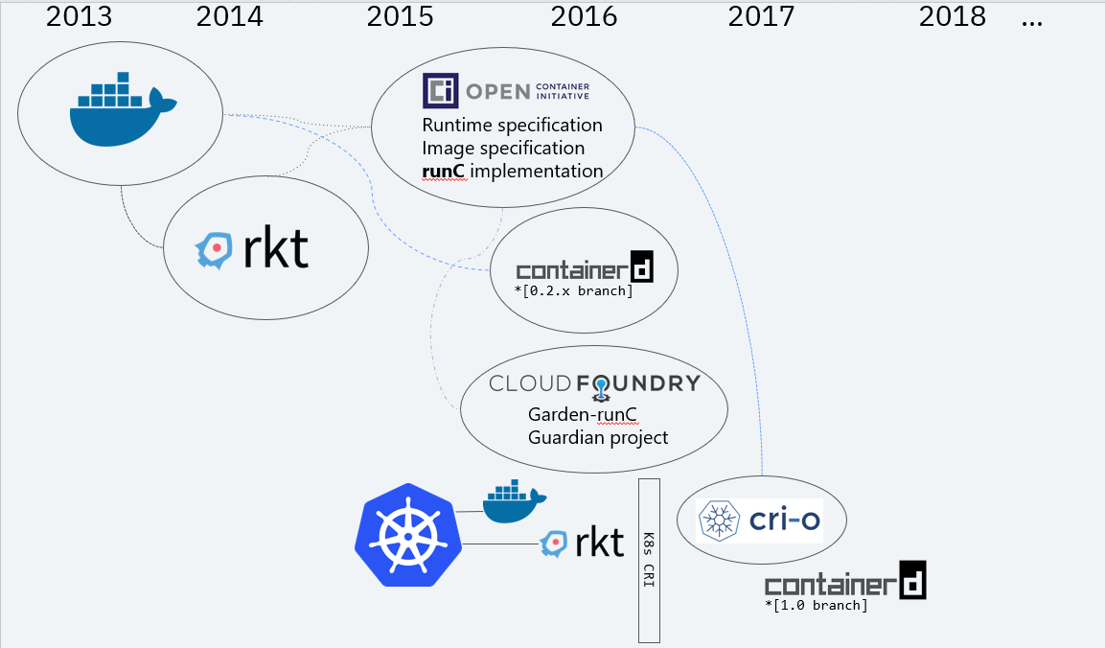
Хмарні технології = Контейнери
Notes:
Кількість контейнерів росте, можна сказати, в геометричній прогресії і виникла необхідність в інструментах, що управляють ними. Docker випустив свій продукт swarm, але проект Kubernetes виявися більш успішний на ринку і зараз використання Kubernetes стало стандартом defacto.

Slide 16
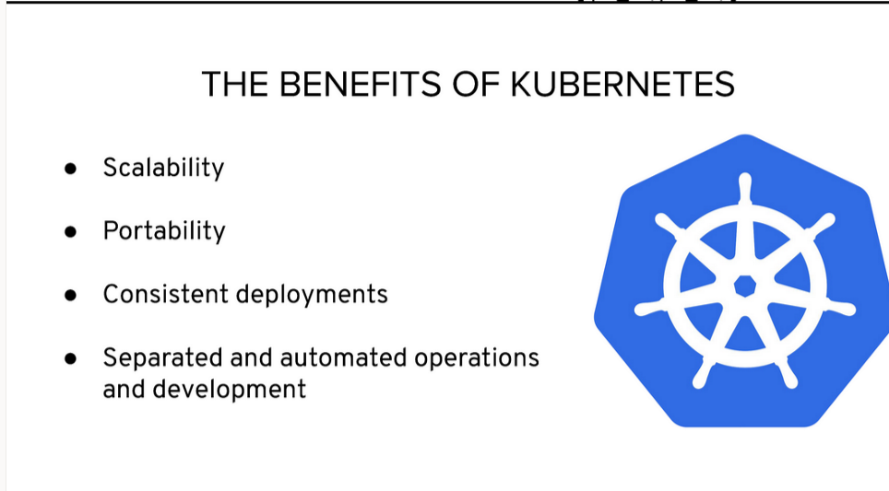
Хмарні технології = Контейнери
Notes:
Kubernetes являє собою платформу по упрпавлінню контейнерами.
Але, цього не достатньо для програмно-апаратної інфраструктури

Slide 17
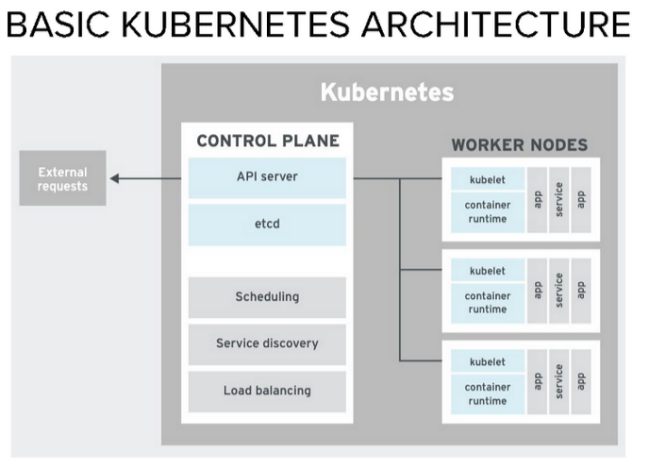
Хмарні технології = Контейнери
Notes:
Тут показана дуже загальна архітектура Kubernetes.
Голубим показано, що реально є к kubernetes.
А сірим, те, що потрібно поставити додатково. Тобто, це гарний конструктор, щоб його правильно зібрати – потрібно знати як це робити, або використати уже готовий.
Тому, kubernetes кластер у кожного хмарного провайдера свій, адаптований під їх інфраструктуру.
Якщо взяти до уваги різноманітність локальних інсталяцій та іфраструктур під них – то їх різноманітність буде ще більшою.
Але, якщо ви знаєте як і що робити – то чистий Kubernetes - кращий вихід.
Якщо ж ні – то краще використати щось готове і вчится уже на best practice.

Slide 18
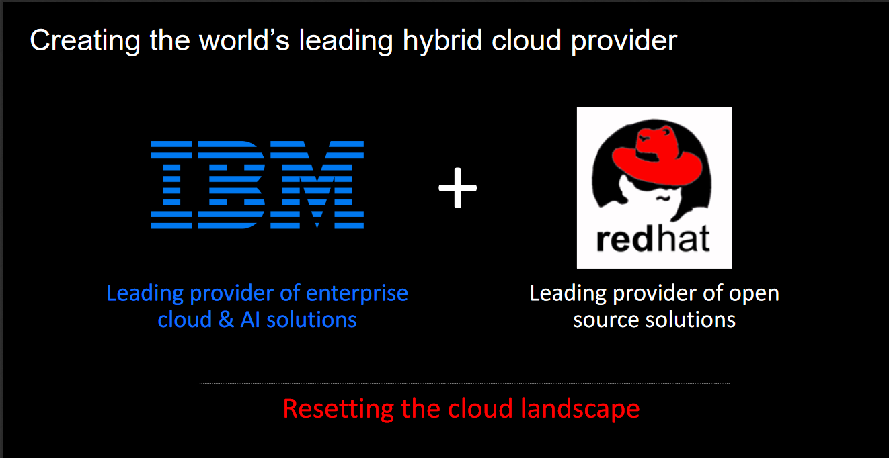
Хмарні технології = Контейнери
Notes:
Тут я знову зверну увагу на те, що компанія IBM та RedHat зараз являють одне ціле. І тому своїми продуктами покривають практично увесь спектр від побудови локальніх та гібритних хмар до побудови та управління мультихмарними середовищами

Slide 19
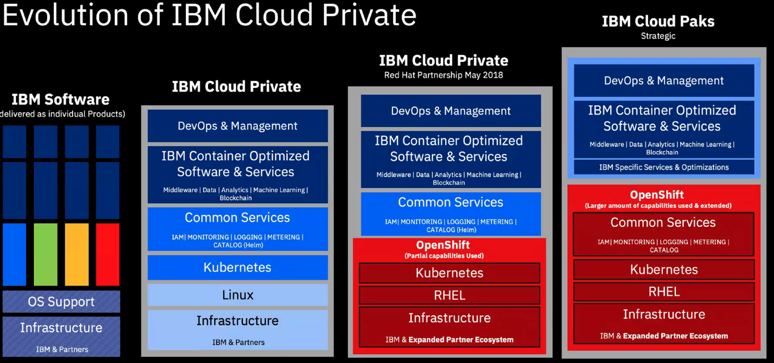
Хмарні технології = Контейнери
Notes:
НА цьому слайді показана еволюція приватної хмари IBM. Спершу IBM постачала окремі продукти, також постачала інфраструктуру і свої OS.
Далі до 2019 року постачався і розвивався власній продукт IBM Cloud Private, в осонві якого лежала платформа Kubernetes. За зовнішнім виглядом та своїми можливостями було дуже схоже на IBM Cloud public.
Легко можна було побудувати гібридну архітектуру та набрати, як з магазину, потрібні сервіси для локальної хмари.
Але, з покупкою RedHat компанія IBM відмовилася від цього продукту на користь коробкового продукту RedHat Openshift та перенесла на цю платформу більшість своїх сервісів у вигляді пакетів продуктів серії Cloud Pak’s.

Slide 20
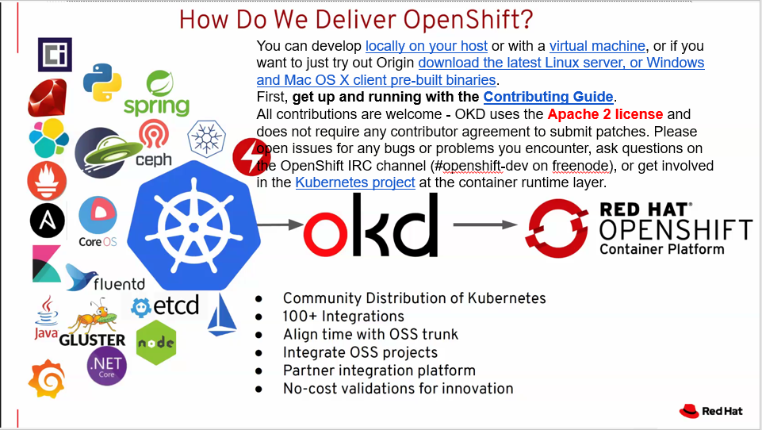
Хмарна архітектура на прикладі OpenShift
Notes:
Якщо ви думаєте, що Kubernetes безкоштовний, а openshift платний, то є повнофункціональна community edition версія, що називається OKD.
Також можете розгорнути на своєму NoteBook локальну версію CRC Container Ready Platform.

Slide 21



















OPENSHIFT ARCHITECTURE
ROUTING LAYER
SERVICE LAYER
RED HAT
ENTERPRISE LINUX
NODE
NODE
NODE
PERSISTENT
STORAGE
SCM
(GIT)
MASTER
C
C
API/AUTHENTICATION
c
CI/CD
C
C
C
DATA STORE
RHEL
RHEL
RHEL
SCHEDULER
NODE
NODE
NODE
REGISTRY
EXISTING AUTOMATION TOOLSETS
HEALTH/SCALING
C
C
C
C
C
RHEL
RHEL
RHEL
PHYSICAL
VIRTUAL
PRIVATE
PUBLIC
HYBRID
Notes:
На слайді показана узагальнена архітектура openshift кластера. Внутрішня структура співпадає за структурою Kubernetes.
Але, додатково то Kubernetes є вбудований (внутрішній) container registry. Кластер деплоїться на любу інфраструктуру.
В кластер вбудований CI/CD tool ( Jenkins) на якій ви можете побудувати pipeline. Є свій DNS сервер і легко можна виставити потрібні сервіси на зовні кластера у вигляді URL за допомогою Openshift-router.
Openshift підтримує побудову контейнерів прямо з програмного коду, що знаходиться в git репозиторії.
Ну має вбудовану role-based систему безпеки.
Ну і поставляється вбудований каталог продуктів.
Також, можна отримати сертифіковані контейнери з продуктами з RedHat репозиторія образів
Ну і є така сутність, як оператор, що дозволяє встановлювати продукти з спеціального репозиторія одною кнопкою
Безпека побудована на рольовій моделі. Те, що робить адміністратор кластеру не може робити розробник.
.

Slide 22
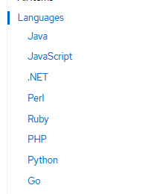
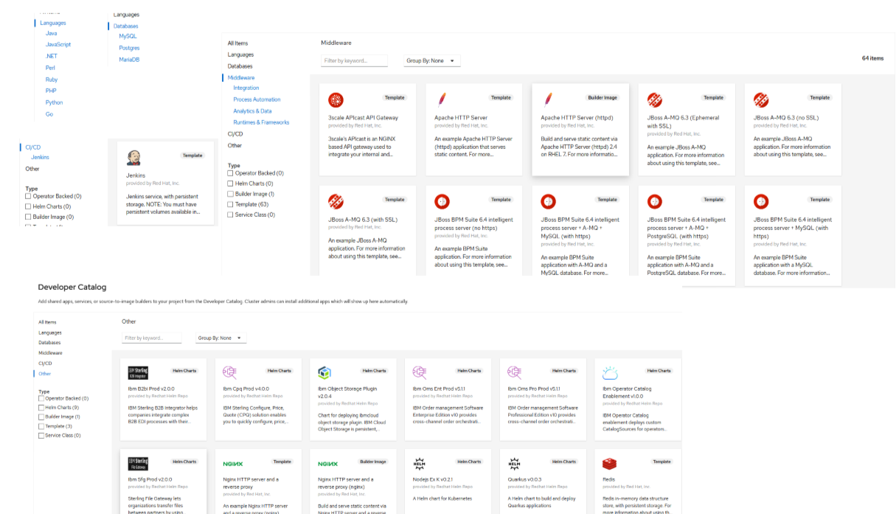
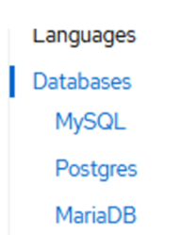
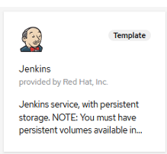
Notes:
Тут показаний каталог мов програмування. Рядом переік баз даних та CI/CD tool

Slide 23
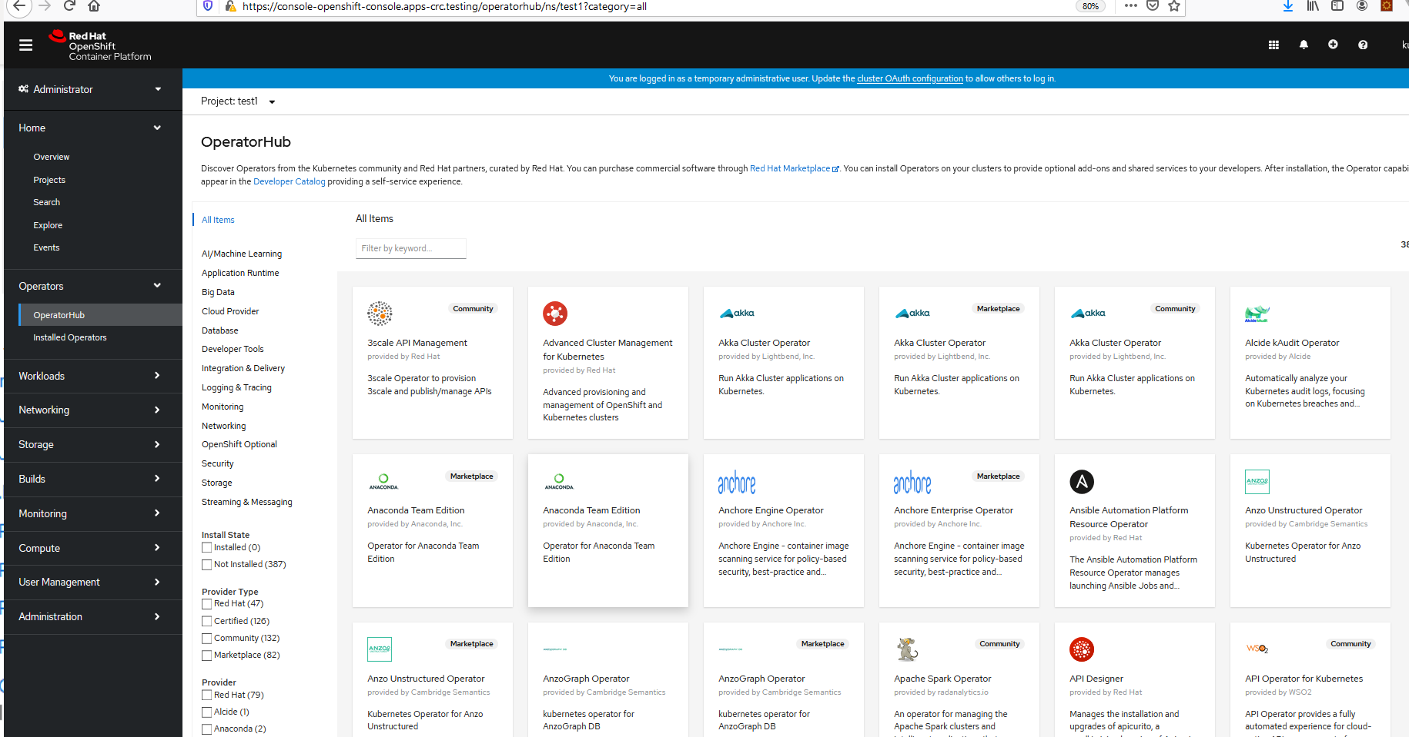

Slide 24
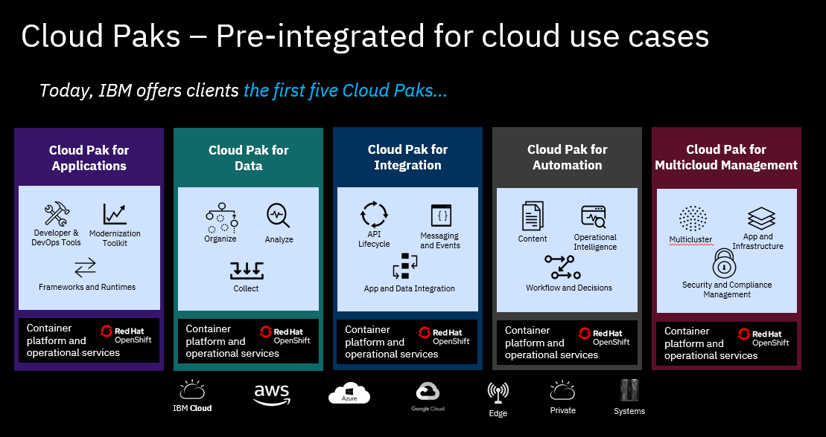
Notes:
А це перелік IBM CloudPaks - готове програмне забезпечення, яке можна встановити поверх Openshift Claster і викристовувати для різних задач.
CP for application - доставляє та конфігурує програмне забезпечення для комфортної розробки та експлуатації програмного забезпечення, модернізації застарілого ПО, Mobile platform.
CP for data - розгортає в кластері систему аналітики, AL, BIG DATA
CP for integration - розгортає продукти управління API, продукти інтеграціх, продукти по управлінню чергами та асинхронною обробкою.
CP for automation – BPM та ODI
CP for MultiCloud management - це набір продуктів, що забезпечує повний цикл операцій, від резерування та підйому VM в локальних дата центрах, установки на VM продуктів та управління ними до управління app у різних cloud провайдерів

Slide 25
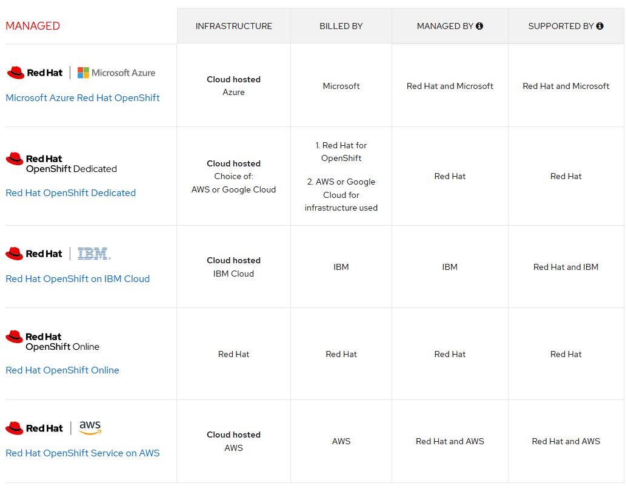
https://www.openshift.com/products

Slide 26
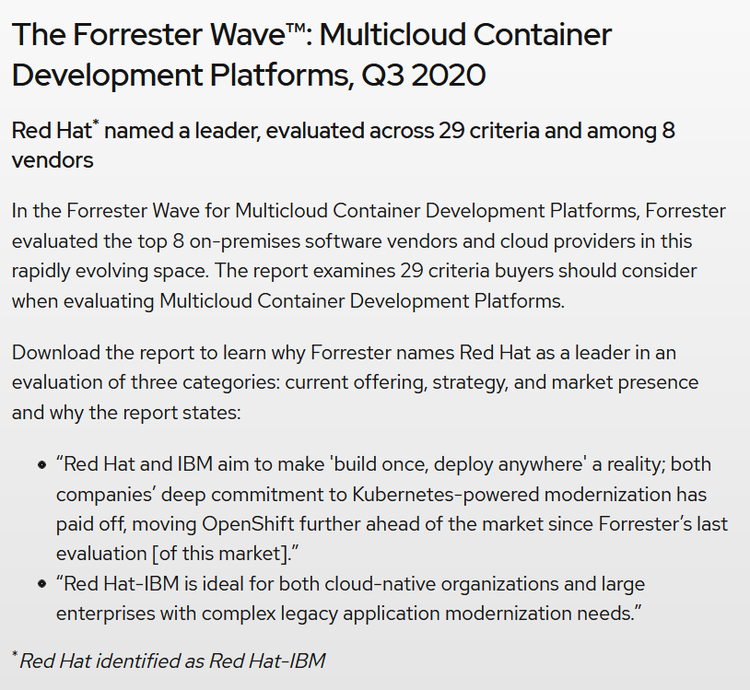
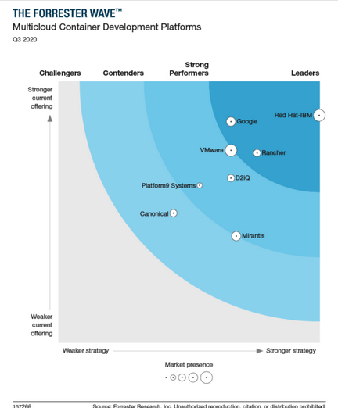
https://www.openshift.com/2020-forrester-wave?sc_cid=7013a0000025vnsAAA

Slide 27
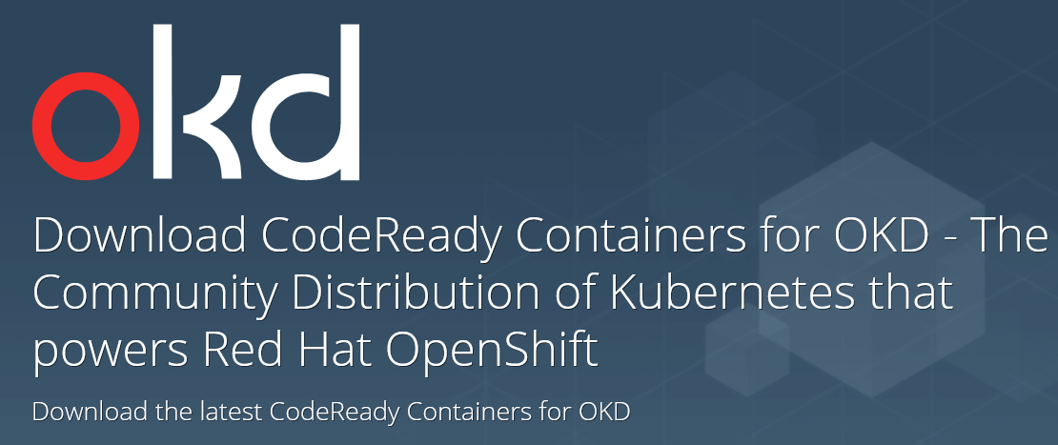
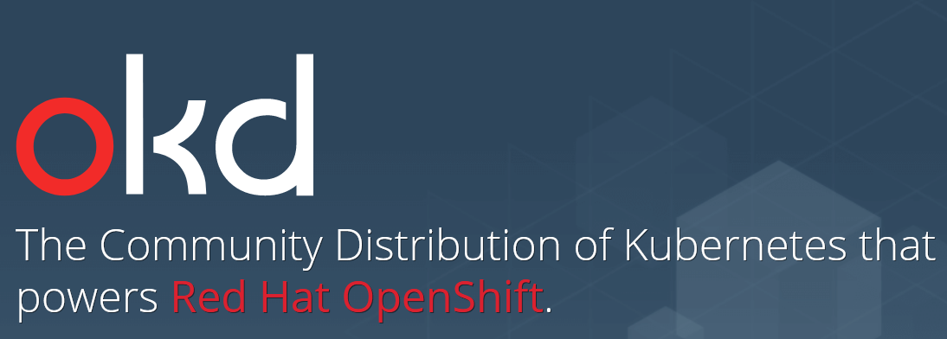
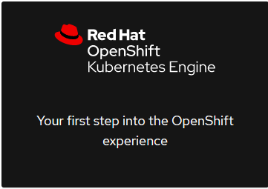
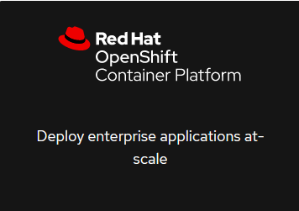
https://www.openshift.com/products/kubernetes-engine https://www.redhat.com/en/resources/openshift-and-kubernetes-whats-the-difference-ebook?intcmp=7013a00000266KAAAY
https://www.okd.io/crc.htm
https://www.okd.io/#v3
Run a developer instance of OKD4 on your local workstation with CodeReady Containers built for OKD
Built around a core of OCI container packaging and Kubernetes container cluster management, OKD is also augmented by application lifecycle management functionality and DevOps tooling. OKD provides a complete open source container application platform.
https://www.openshift.com/products/kubernetes-engine
A complete set of services to enhance the management and developer experience for deploying enterprise applications on Kubernetes.
A starting point for those curious to understand what makes OpenShift and the Operator methodology an easier way to deploy Kubernetes clusters.

Slide 28
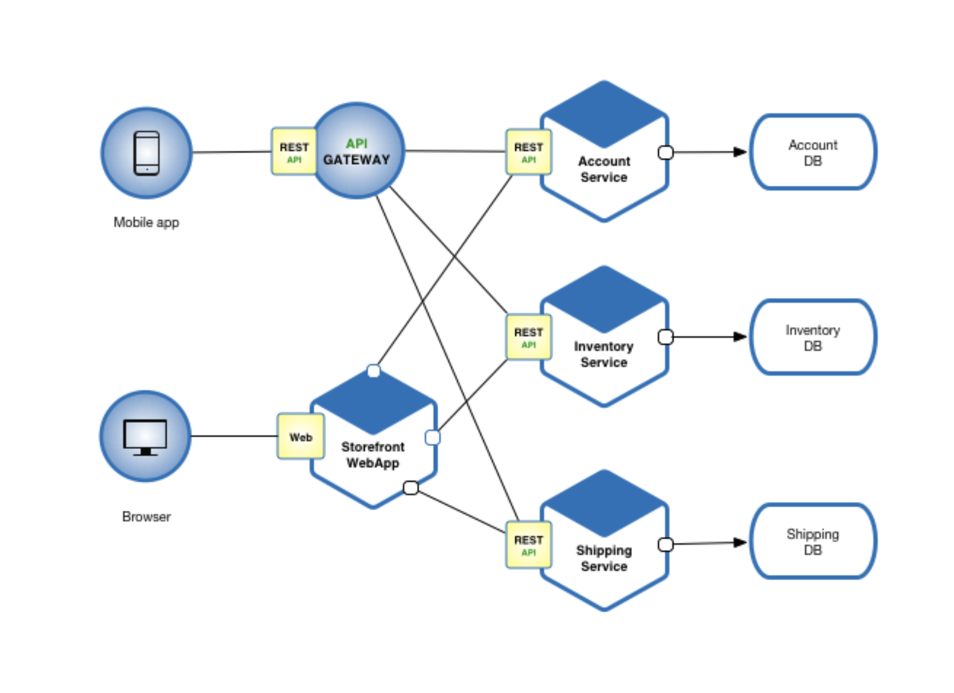
Characteristics of cloud-native applications
Applications that adapt to the Cloud (scalability)
Supporting a large range of devices and user interfaces
Automated (provision-deploy-scale)
CI/CD (agility)
Support multiple datastore
APIs at the heart of the applications
Microservices
Notes:
Основні характеристика для Cloud-native application:
Application можуть швидко масшабуватися. Тобто можна легко підняти ще один інстанс і це не вплине на загальну роботу app;
Так як вся бізнес логіка сконцентрована за API, то може підтримуватися широкий діапазон UI та пристроїв (браузери, мобільні, таби);
Автоматизовані операції build-deploy-scale;
Використання continuous integration / continuous delivery toolchains;
Можливість використання різних баз данних, (ще згадують про незалежність від баз данних, але це дуже відносно);
Кругом використовуються/публіуються API. Навіть з’явився такий термін, як API-економіка;
Використання мікросервісної архітектури, звичайно, де це можливо

Slide 29
Advantages / Challenges of Microservices
Advantages
Challenges
Developed independently
Developed by a single team
Developed on its own timetable
Each can be developed in a different language
Manages its own data
Scales and fails independently
Developers must have significant operational skills (DevOps)
Service interfaces and versions
Duplication of effort across service implementations
Extra complexity of creating a distributed system:
Designing decoupled, non-transactional systems is difficult
Locating service instances
Maintaining availability and consistency with partitioned data
End-to-end testing
Notes:
Підсумовуємо плюси і мінуси мікросервісів

Slide 30
DR
https://www.ibm.com/cloud/garage/architectures/resilience/reference-architecture
Notes:
Тут показана типова хмарна архітектура. І немає різниці: вона в хмарі чи на локальних ресурсах

Slide 31
Основні інструменти розробки
Frame works, що використовуються
Source Control
DEVOPS та CI/CD інструменти
Контейнеризація кругом, починаючи з розробки
Стек інструментів розробки (IDE)
Test Driven development, IBM Garage, communications

Slide 32
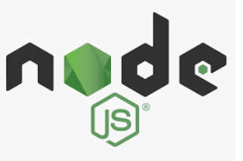
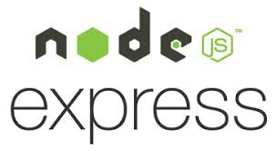

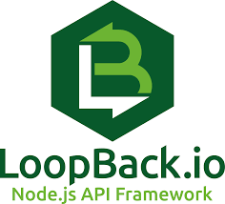











Основні інструменти розробки (FrameWorks)
 | Node.JS Stack
 | Node.js express
 | Node.js LoopBack
 | Інші
 | .Net - CORE
 | Python
 | GoLang
 | Swift
 | JAVA Stack
 | Spring boot
 | Open Liberty
 | Eclipse Microprofile
 | Eclipse Open J9
Найбільш популярні та прогресивні
 | UI JavaScript
 | Angular
 | React
 | Vue
Notes:
Тут найбільш популярні мови та FrameWorks. Тут треба мати на увазі, що в них потрібно орієнтуватися і швидко вміти підвищити свою кваліфікацію.

Slide 33

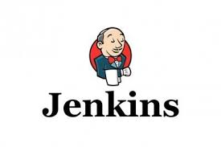

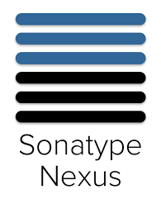
Основні інструменти розробки (CI/CD Tools)
 | CI/CD TOOLS
 | GitLab CI/CD
 | Jenkins
 | Tecton CI/CD
 | Nexus repository
Інструменти, що забезпечують Continuous Integration, Continuous Delivery
Збереження артефактів. Ведення кількох типів репозиторіїв:
Бінарний
NPM – Node.JS
MAVEN – JAVA
DOCKER REGISTRY

Slide 34
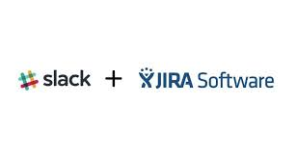

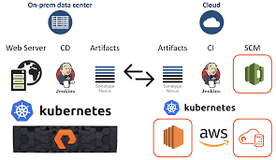
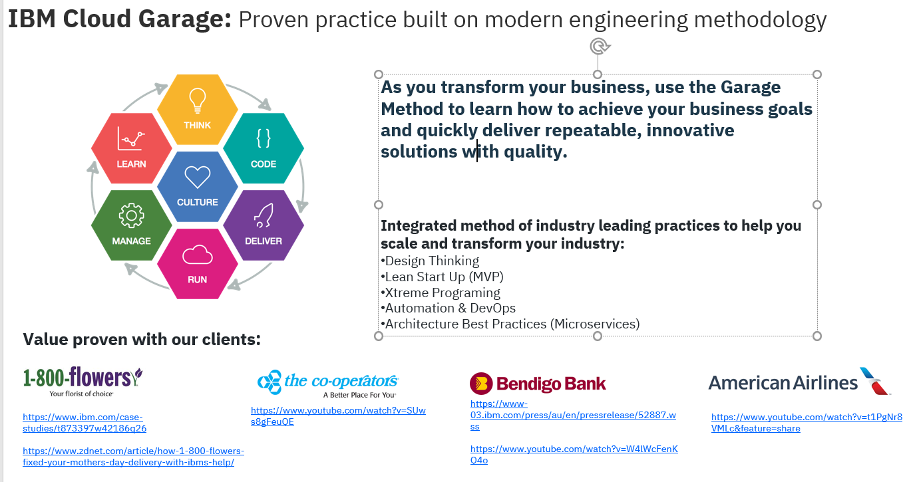
Основні інструменти розробки (IDE)
Test Driven development
Communications
CI/CD toolchains
Development culture
Notes:
Тут требва сказати що:
Культура opensource швидко крокує в сектор enterprise і перемагає. Цю культуру треба вивчити та сприймати
Використання малих – універсальних команд десь по 5-8 чоловік.
Швидкий upskilling, використовуючи extreme programming
Обмін членами команд, для підвищення кваліфікації
Використання сучасних комунікацій: Jira, Slack, Webex, Visual Studio Code Live Share plagin
Design thinking та IBM Garage method – нам в допомогу.
Test Driven development – в процесі розробки використовуємо сапеціальні інструменти для написання тестів. ТУ же пишемо тест і дебажимо код. Потім, з конкретизацією бізнес логіки - поглиблюємо та конкретизуємо код. Так, займає час, але коли через деякий час звертаєшся –швидко через тесткейси відновлюється.
Ну і DEVOPS.

